Slide 1
BEZPEČNOST A OCHRANA ZDRAVÍ PŘI PRÁCI mám problém, zastane se mě někdo?
Tento projekt a jím dosažené výsledky byly spolufinancovány se státní podporou Technologické agentury ČR v rámci Programu BETA2.
www.tacr.cz
Výzkum užitečný pro společnost.
Zpracoval kolektiv autorů z Výzkumného ústavu bezpečnosti práce, v. v. i., v rámci projektu TIRSMPSV701 Inovativní řešení skupiny potřeb v oblasti optimalizace předpisů, postupů a opatření BOZP včetně diseminačních opatření (TIMPSV0007 Podpora rozvoje odborných kompetencí budoucí pracovní síly k bezpečnosti a ochraně zdraví při práci).

Slide 2
… nemám potřebnou kvalifikaci k výkonu práce/činnosti ani jsem pro ni nebyl/a zaškolen/a?
Co dělat, když:
… nejsem spokojen/a s informacemi o rizicích své práce a s informacemi o opatřeních na ochranu před jejich působením, nerozumím jim nebo je vůbec nedostávám?
… měl/a jsem při práci úraz, a zaměstnavatel jej neuznal jako úraz pracovní?
… prostředí, v němž pracuji, se mi nezdá bezpečné a zaměstnavatel na to nedbá?
…se necítím zdravotně v pořádku na to, abych vykonával/a sjednanou práci/pracovní činnost?
… jsem v zaměstnání obětí šikany/násilí/sexuálního obtěžování?
…mám pocit, že nejsou dodrženy nebo nejsou optimální podmínky pro bezpečnou a zdraví neohrožující práci?

Slide 3
Kde hledat pomoc?
Mimo pracoviště svého zaměstnavatele
U svého zaměstnavatele
Doma

Slide 4
Doma
v prostředí rodiny / s využitím komunikace na internetu
Běžně hovořte o své práci s rodiči nebo dalšími dospělými členy rodiny. Mohou vám poskytnout informace, rady a zkušenosti, které díky svému mládí a krátké pracovní praxi ještě nemáte.
V případě pochybnosti, pracovního problému, vč. problému z oblasti bezpečnosti a ochrany zdraví při práci (BOZP) vám rodiče rovněž mohou poskytnout informaci, radu, vlastní nebo zprostředkovanou zkušenost, jak problém řešit, kam, nebo na koho jmenovitě se obrátit. Případně od nich můžete zjistit, zda se jim takový problém také stal, a jak ho tehdy řešili. Pomůže vám v to v rozhodování, jak dále postupovat.
Při řešení problému vás rodiče nebo další nejbližší příbuzní budou mít možnost podporovat.
Zpravidla je řešení problému z oblasti BOZP možné vyřešit u svého zaměstnavatele.
x
V opačném případě, kdy zaměstnavatel nejedná v souladu se zákoníkem práce, který mu ukládá povinnost zajistit bezpečnost a ochranu zdraví zaměstnanců při práci s ohledem na rizika možného ohrožení jejich života a zdraví, která se týkají výkonu práce, hledejte pomoc mimo zaměstnavatelskou organizaci (mimo svého zaměstnavatele).

Slide 5
Odborné poradenství k otázkám BOZP v prostředí internetu
Zkušenost s řešením vašeho problému můžete získat také prostřednictvím internetu. Existuje řada specializovaných pracovišť, které pomáhají účastníkům pracovněprávních vztahů řešit otázky ohledně zajišťování bezpečného pracovního prostředí, ochrany zdraví zaměstnanců a plnění povinností zaměstnavatelů i zaměstnanců v BOZP.
Na webových stránkách subjektů, které se zabývají bezpečností a ochranou zdraví při práci, můžete bezplatně díky odborníkům na různé aspekty bezpečnosti:
zjistit, zda některý zaměstnanec takový (nebo podobný) problém řešil, co mu bylo odborníky doporučeno nebo jak byl vyřešen,
získat vyjádření k vámi popsanému problému.
DOPORUČUJEME:

Slide 6
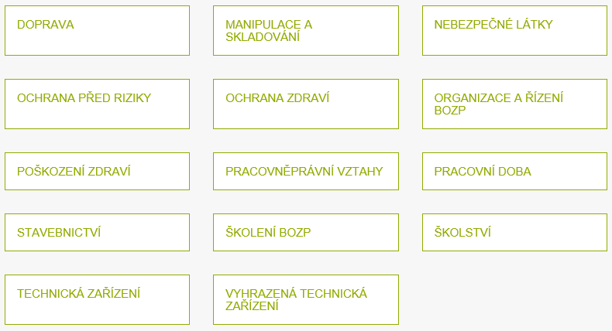
Témata řešená v poradně BOZPinfo.cz (sekce otázky a odpovědi):
Zdroj: https://www.bozpinfo.cz/otazky-odpovedi
Pokud chcete do poradny zadat vlastní dotaz, vyhledejte stránku https://www.bozpinfo.cz/mate-dotaz-z-oblasti-bozp-napiste-nam a napište do redakce. Ta se bude vaším dotazem zabývat.

Slide 7
Témata řešená v poradně BOZPprofi.cz:
Aktuální informace
Charakteristika bezpečnosti a ochrany zdraví při práci
Právní předpisy k zajištění BOZP
Ostatní předpisy k zajištění BOZP a kolektivní smlouvy
Pracovnělékařská péče
Pracovněprávní postupy v návaznosti na zdravotní způsobilost a stav
Péče o bezpečnost a ochranu zdraví při práci
Opatření k zajištění BOZP
Kategorizace prací a rizikové práce
Vyhrazená zařízení
Rizikové faktory pracovních podmínek
Požadavky na pracoviště a pracovní prostředí
Požadavky na výrobní a pracovní zařízení
Vytvoření podmínek pro kontrolu
Odborná způsobilost v BOZP a PO
Školení o právních a ostatních předpisech k zajištění BOZP
Podklady pro školení PO
Zdolávání mimořádných událostí
BOZP u prací konaných mimo pracovní poměr
Technicko bezpečnostní rozbory činností
Produkty a služby BOZP
BOZP - instituce a sdružení
Zdroj: https://www.bozpprofi.cz/32/1/obsah/?all=1&ns=2886#filters=type%3Areseny_dotaz;offset=0

Slide 8
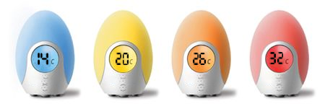
Bezplatná poradna BOZP a PO pro zaměstnavatele i zaměstnance – zdroj: https://www.bozp.cz/aktuality/poradna-bozp-po/.
Abyste se mohli stát členy poradny, musíte mít založený profil Facebooku. S poradnou můžete komunikovat tak, že se přidáte do skupiny PORADNA BOZP a PO | BezpečnostPráce.info.
Pokud profil na Facebooku nemáte, není technicky možné se do poradny dostat.
Témata, která jsou v poradně nejčastěji řešena (zaměstnanci):
Jaká je maximální a minimální teplota na pracovišti?
Jaká je minimální teplota na pracovišti a jak řešit, když je vám v práci zima?
Kdo zodpovídá za bezpečnost práce na pracovišti?
Jak je to s pitným režimem zaměstnanců na pracovišti?

Slide 9
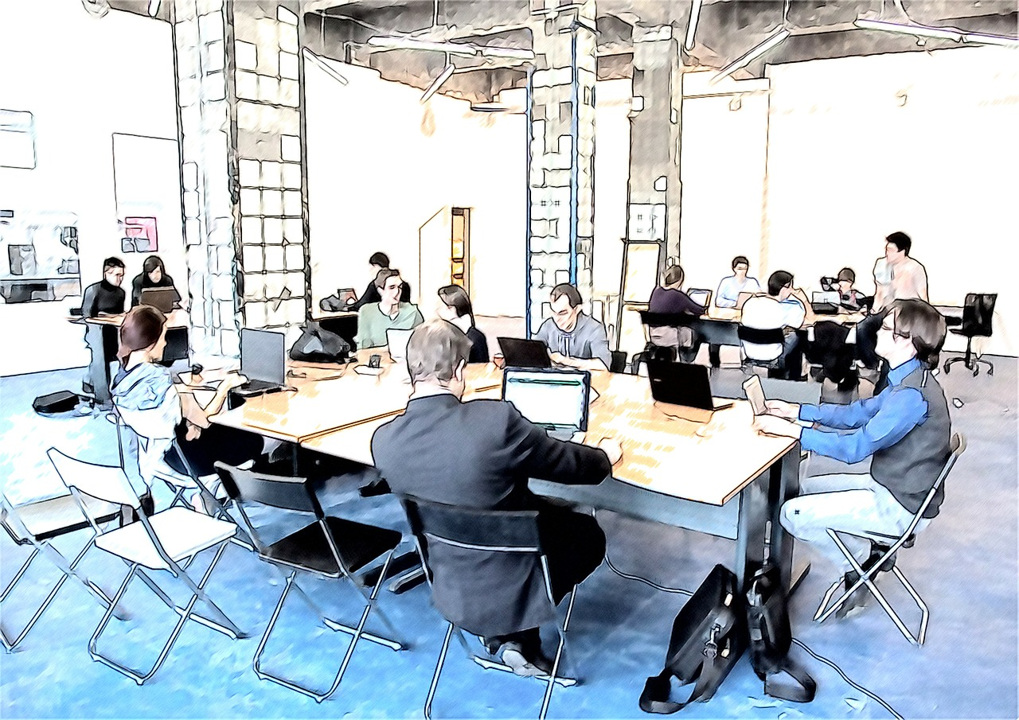
U svého zaměstnavatele
na pracovišti svého zaměstnavatele / v rámci pracoviště zaměstnavatele / uvnitř organizace zaměstnavatele / uvnitř zaměstnavatelské organizace

Slide 10
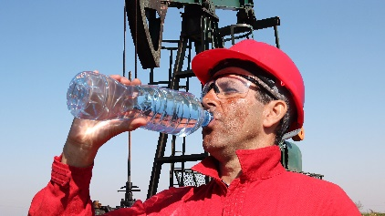
Poraďte se s kolegou, mentorem, jinou osobou, ke které máte v zaměstnání blízko
Pokud má více praxe a zkušeností, než vy, může poskytnout kolegiální informaci, radu, vlastní nebo zprostředkovanou zkušenost, jak problém řešit, kam, nebo na koho jmenovitě se obrátit
Obraťte se na svého vedoucího
Tomu jste jako svému nejbližšímu nadřízenému zaměstnanci povinni podle zákoníku práce oznamovat nedostatky a závady na pracovišti, které ohrožují nebo by bezprostředně a závažným způsobem mohly ohrozit vaši bezpečnost a zdraví nebo bezpečnost nebo zdraví ostatních zaměstnanců.
Týká se zejm.:
nejsem spokojen/a s informacemi o rizicích své práce a s informacemi o opatřeních na ochranu před jejich působením (vč. osobních ochranných pracovních prostředků), nerozumím jim nebo je vůbec nedostávám,
nemám potřebnou kvalifikaci k výkonu práce/činnosti ani jsem pro ni nebyl/a zaškolen/a,
mám pocit, že nejsou dodrženy nebo nejsou optimální podmínky pro bezpečnou a zdraví neohrožující práci,
jsem (cítím se být) obětí šikany/násilí/sexuálního obtěžování.
Pokud komunikace s vaším vedoucím nebude účinná a váš problém zůstane nevyřešen, obraťte se na odborovou organizaci nebo na zástupce zaměstnanců pro oblast BOZP, pokud tyto skupiny nebo osoby na pracovišti vašeho zaměstavatele působí.

Slide 11
Sdělte svůj problém prostřednictvím předsedy základní (podnikové) odborové organizaci vašeho zaměstnavatele, případně jej sdělte zástupci pro oblast BOZP na pracovišti zaměstnavatele
Jako zaměstnanec:
máte právo na zajištění bezpečnosti a ochrany zdraví při práci, a
máte právo na vytváření bezpečného a zdraví neohrožujícího pracovního prostředí, a to zejména uplatňováním stanovených a zaměstnavatelem přijatých opatření a svou účastí na řešení otázek bezpečnosti a ochrany zdraví při práci.
Ochranu vašich práv a jejich vymáhání může vzít do svých rukou odborová organizace (případně zástupce pro oblast BOZP) a pomoci vám tak řešit váš problém.
Týká se zejm. problému:
- prostředí, v němž pracuji, se mi nezdá bezpečné a zaměstnavatel na to nedbá.
odbory

Slide 12
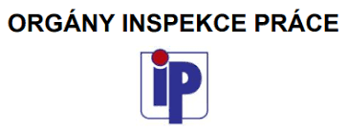
Mimo pracoviště svého zaměstnavatele
mimo svého zaměstnavatele / mimo zaměstnavatelskou organizaci
Dodržování pracovněprávních předpisů ze strany zaměstnavatele, předpisů k zajištění bezpečnosti práce a povinnosti zajišťovat BOZP zaměstnanců
Co mohou zaměstnanci dělat, jestliže se domnívají, že zaměstnavatel nedodržuje pracovněprávní předpisy, vč. předpisů k zajištění bezpečnosti práce, a/nebo povinnost zajišťovat BOZP zaměstnanců?
Kontrola nad dodržováním bezpečnosti práce, ale i celková kontrola ochrany pracovních vztahů a pracovních podmínek zaměstnanců je v působnosti orgánů inspekce práce.
Státní úřad inspekce práce (SÚIP)
oblastní inspektoráty práce (OIP)

Slide 13
Oblastní inspektorát práce
OIP poskytuje zaměstnavatelům a zaměstnancům bezúplatně v rozsahu své kompetence základní informace a poradenství týkající se ochrany pracovních vztahů, bezpečnosti práce, bezpečnosti technických zařízení a pracovních podmínek.
Zaměstnanec může využít osobně poradenských dnů na místně příslušném oblastním inspektorátu práce, případně v jeho regionální kanceláři a sjednat si konzultaci.
Místní příslušnost oblastního inspektorátu práce k výkonu kontroly se řídí místem činnosti kontrolované osoby (zaměstnavatele), tj. místem, kde dochází k samotnému výkonu práce.
Adresy oblastních inspektorátů práce a další informace se nacházejí na webových stránkách Státního úřadu inspekce práce www.suip.cz.
Sídla oblastních inspektorátů práce s uvedením místní působnosti:
Oblastní inspektorát práce pro hlavní město Prahu se sídlem v Praze (působnost pro hl. m. Praha)
Oblastní inspektorát práce pro Středočeský kraj se sídlem v Praze (působnost pro Středočeský kraj)
Oblastní inspektorát práce pro Jihočeský kraj a Vysočinu se sídlem v Českých Budějovicích (působnost pro Jihočeský kraj a kraj Vysočina)
Oblastní inspektorát práce pro Plzeňský kraj a Karlovarský kraj se sídlem v Plzni (působnost pro Plzeňský kraji a Karlovarský kraj)
Oblastní inspektorát práce pro Ústecký kraj a Liberecký kraj se sídlem v Ústí nad Labem (působnost pro Ústecký kraj a Liberecký kraj)
Oblastní inspektorát práce pro Královéhradecký kraj a Pardubický kraj se sídlem v Hradci Králové (působnost pro Královéhradecký kraj a Pardubický kraj)
Oblastní inspektorát práce pro Jihomoravský kraj a Zlínský kraj se sídlem v Brně (působnost pro Jihomoravský kraj a Zlínský kraj)
Oblastní inspektorát práce pro Moravskoslezský kraj a Olomoucký kraj se sídlem Ostravě (působnost pro Moravskoslezský kraj a Olomoucký kraj)

Slide 14
Oblastní inspektorát práce - pokračování
Zaměstnanec může také zaslat dotaz písemně prostřednictvím elektronické pošty na adresu epodatelna@suip.cz.
Zaměstnanec má také možnost podat podnět k provedení kontroly, a to buď přímo na místně příslušném oblastním inspektorátu práce, případně na Státním
úřadu inspekce práce. Adresy OIP a Státního úřadu inspekce práce se nacházejí na webových stránkách www.suip.cz.
Podnět ke kontrole je možné podat písemně, ústně nebo telefonicky.
Oblastní inspektoráty práce řeší pouze dotazy a podněty ve své kompetenci. Co je nebo naopak není v kompetenci oblastních inspektorátů práce, je možné zjistit v dokumentu Kompetence orgánů inspekce práce vydaném Státním úřadem inspekce práce (dostupný na http://www.suip.cz/_files/suip-a423a0ed0665abb8ff7f9ef3cda5b761/kompetenceip1.pdf).

Slide 15
Otázka zdravotní způsobilosti k práci
Mimo pracoviště svého zaměstnavatele budete řešit také situaci, kdy se nebudete cítit zdravotně v pořádku na to, abyste vykonával/a sjednanou práci/pracovní činnost.
Praktický lékař
S praktickým lékařem, případně s odborným lékařem (specialistou), budete řešit zdravotní problémy v jeho kompetenci.
Na praktického lékaře se budete obracet i případě podezření na nemoc z povolání.
Lékař závodní preventivní péče
Bude-li potřebné posouzení (ověření nebo přehodnocení) celkové schopnosti zaměstnance k určitému zaměstnání (např. při změně zdravotního stavu, kdy by mu druh práce, která s ním byla sjednána, mohl uškodit – vzniklo by riziko vzniku nemoci z povolání, nebo stav, který by mohl vést k pracovním úrazům atd.), trvejte na odeslání na mimořádnou preventivní prohlídku k lékaři závodní preventivní péče. O vašem odeslání na preventivní prohlídku k lékaři závodní preventivní péče rozhoduje zaměstnavatel.

Slide 16
Poškození zdraví (pracovní úraz, podezření na nemoc z povolání)
Pracovní úraz
Pracovní úraz je definován v zákoníku práce jako poškození zdraví nebo smrt zaměstnance, k němuž/nimž došlo nezávisle na jeho vůli krátkodobým, náhlým a násilným působením zevních vlivů při plnění pracovních úkolů nebo v přímé souvislosti s ním/s nimi, a při plnění pracovních úkolů. K tomuto dále přistupuje podmínka příčinné souvislosti mezi úrazovým dějem a poškozením zdraví zaměstnance.
Aby úraz mohl být kvalifikován jako pracovní, musí být splněno i několik dalších podmínek, např. aby zaměstnanec nebyl pod vlivem návykových látek, neporušil bezpečnostní předpisy, nejednal nepromyšleně a lehkovážně
Při posuzování, zda byl úraz pracovní nebo ne, se zkoumá i to, zda byl nahlášen nadřízenému (vedoucímu zaměstnanci), a zda byl zapsán v knize úrazů.
Měl/a jsem při práci úraz, a zaměstnavatel jej neuznal jako úraz pracovní.
Jestliže zaměstnavatel odmítá pracovní úraz uznat, nebo nechce vyplatit odškodnění, může se poškozený obrátit na právníka, případně na soud.

Slide 17
Poškození zdraví (pracovní úraz, podezření na nemoc z povolání)
Nemoc z povolání
Nemoc z povolání je taková nemoc, která vznikla nepříznivým působením chemických, fyzikálních, biologických nebo jiných škodlivých vlivů, přičemž ale musela vzniknout za podmínek, které jsou uvedeny v seznamu nemocí z povolání. Mezi nemoci z povolání se též řadí akutní otrava, která vznikla působením chemických látek.
O nemoci z povolání lze mluvit v případě, kdy se jedná o chorobnou změnu stavu zdraví, jež souvisí s výkonem práce a jednoznačně a prokazatelně je tato nemoc příčinou povolání.
Jak postupovat, pokud máte podezření na nemoc z povolání?
Podezření
Pokud máte důvodné podezření, že máte zdravotní potíže, které by mohly souviset s výkonem vaší práce, vyhledejte vašeho praktického lékaře (nebo závodního lékaře, pokud vaše firma takového lékaře má).
Ten buď potvrdí nebo vyvrátí vaše podezření. Pokud ho potvrdí, neznamená to ještě, že se opravdu jedná o nemoc z povolání. Oprávnění k uznávání nemocí z povolání mají jen lékaři, poskytovatelů zdravotních služeb, kterým bylo uděleno povolení od Ministerstva zdravotnictví (viz Seznam poskytovatelů, kterým bylo uděleno povolení uznávat nemoci z povolání https://www.mzcr.cz/Verejne/obsah/poskytovatele-k-uznavani-nemoci-z-povolani_3706_5.html).

Slide 18
Zařízení zdravotních služeb, kterému bylo uděleno povolení uznávat nemoci z povolání, potvrdí nemoc z povolání
Pokud vám zařízení zdravotních služeb, kterému bylo uděleno povolení uznávat nemoci z povolání, potvrdí, že se opravdu jedná o nemoc z povolání, přichází na řadu krajská hygienická stanice (KHS), jejíž úkolem je prověřit podmínky na pracovišti. KHS musíte neprodleně informovat o všech činnostech, které jste za svou působnost ve firmě vykonávali. Následně KHS podá zařízení zdravotních služeb, kterému bylo uděleno povolení uznávat nemoci z povolání, výsledek šetření, kterým buď uzná nebo neuzná nemoc z povolání.
Zařízení zdravotních služeb, kterému bylo uděleno povolení uznávat nemoci z povolání, neuznalo nemoc z povolání
Pokud vám zařízení zdravotních služeb, kterému bylo uděleno povolení uznávat nemoci z povolání, nemoc z povolání neuznala, máte právo do 10-ti dnů od obdržení posudku podat tamtéž návrh na přezkoumání celé záležitosti. Stejně tak to může udělat i zaměstnavatel, pokud zaměstnanci nemoc z povolání bude uznána a zaměstnavatel se bude domnívat, že to je neprávem. V případě, že zařízení zdravotních služeb svůj názor nezmění, předá váš podnět nadřízenému orgánu, tedy příslušnému krajskému úřadu, který opět posudek buď potvrdí nebo zamítne. Pokud ho shledá jako opodstatněný, nařídí zařízení zdravotních služeb, aby váš zdravotní stav a celou situaci znovu přezkoumalo.

Slide 19
Použité ZDROJE
Text
Zákon č. 262/2006 Sb., zákoník práce, ve znění pozdějších předpisů.
Zákon č. 251/2005 Sb., o inspekci práce, ve znění pozdějších předpisů.
Zákon č. 258/2000 Sb., o ochraně veřejného zdraví a o změně některých souvisejících zákonů, ve znění pozdějších předpisů.
Státní úřad inspekce práce [online]. c2019 Státní úřad inspekce práce [cit. 2019-11-26]. Dostupný z: www.suip.cz.
Orgány inspekce práce [online]. Opava: Státní úřad inspekce práce, 2019 [cit. 2019-11-30]. Dostupný z: http://www.ceskyfocalpoint.cz/wp-content/uploads/2019/11/organyip_listopad2019-1.pdf.
Kompetence orgánů inspekce práce [online]. Opava: Státní úřad inspekce práce, 2015 [cit. 2019-11-27]. Dostupný z: http://www.suip.cz/_files/suip-a423a0ed0665abb8ff7f9ef3cda5b761/kompetenceip1.pdf.
Ministerstvo zdravotnictví České republiky [online]. c2010 MZČR [cit. 2019-11-03]. Dostupný z: https://www.mzcr.cz.
Bozpinfo.cz [online]. Výzkumný ústav bezpečnosti práce, v. v. i. [cit. 2019-11-09]. Dostupný z: https://www.bozpinfo.cz.
BOZPprofi.cz [online]. c1997 - 2019, Dashöfer Holding, Ltd.[cit. 2019-11-07]. Dostupný z: https://www.bozpprofi.cz.
BOZP.cz [online]. c2019 CRDR spol. s r.o. [cit. 2019-11-15]. Dostupný z: https://www.bozp.cz
Fotografie a další obrazový materiál
Fotobanka Pixabay.com (pod licencí Public Domain (CC0)).
Fotobanka Depositphotos.com (v rámci standardní licence pro Výzkumný ústav bezpečnosti práce, v. v. i., na období květen 2019 až duben 2020).
Nařízení vlády č. 591/2006 Sb., vlády o bližších minimálních požadavcích na bezpečnost a ochranu zdraví při práci na staveništích, ve znění pozdějších předpisů

